Slide 1
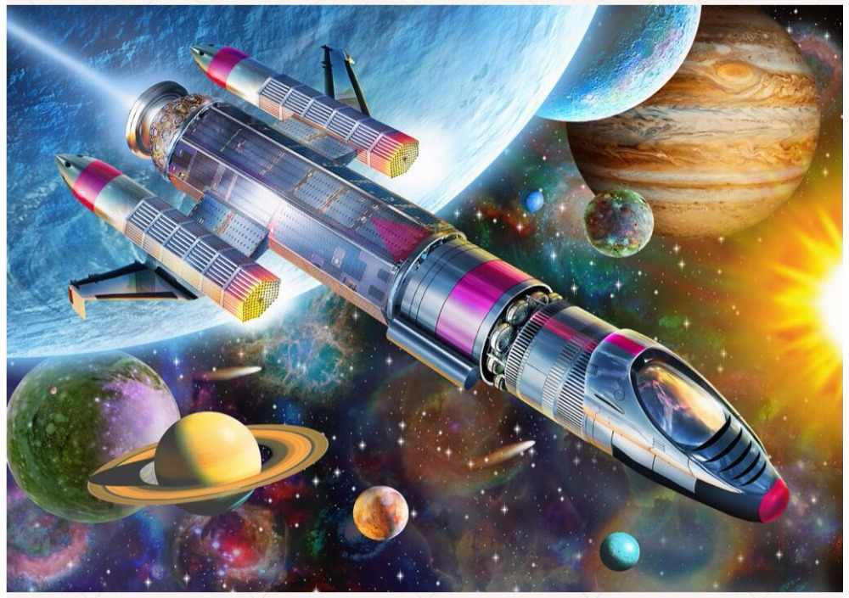
Интегрированное занятие
в старшей группе на тему
«День космонавтики».
Подготовили:
Аллабердина Р.З
Тонконогова М.А

Slide 2
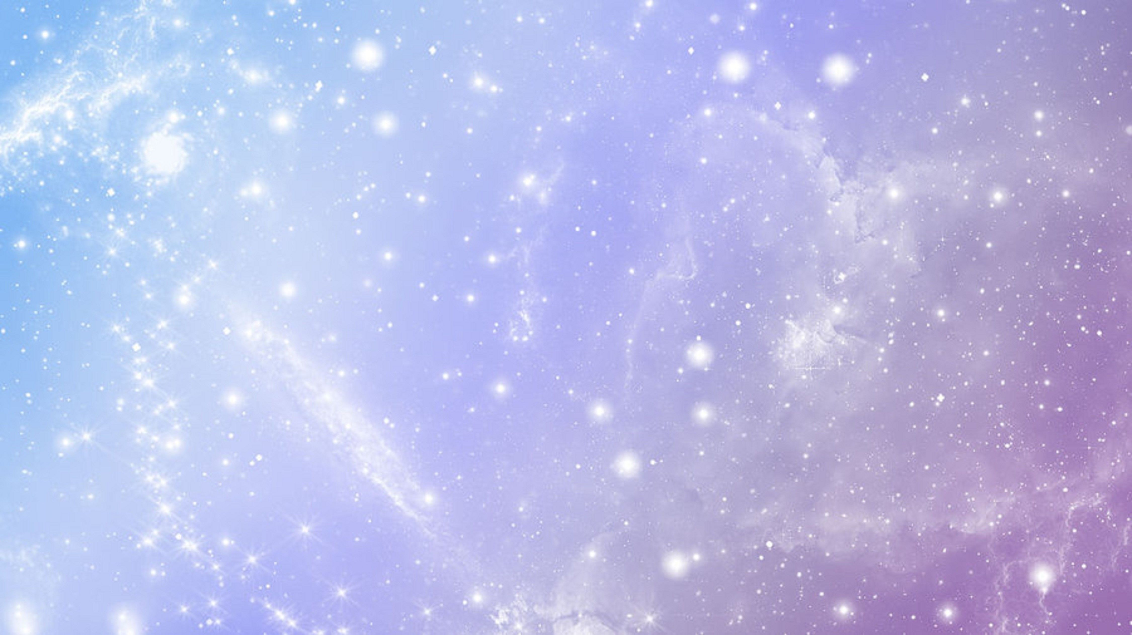
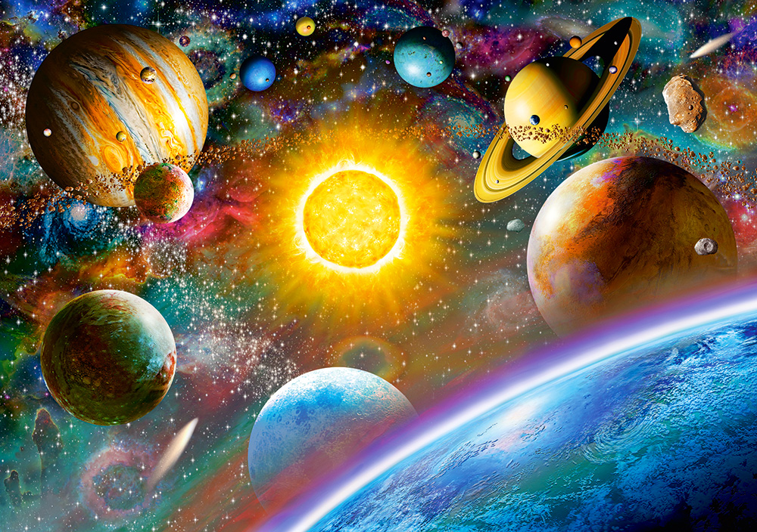
Ребята отгадайте загадки:
Планета голубая,
Любимая, родная,
Она твоя, она моя,
И называется … (Земля).
Освещает ночью путь,
Звездам не дает заснуть,
Пусть все спят, ей не до сна,
В небе не заснет …(Луна).
По тёмному небу рассыпан горошек
Цветной карамели из сахарной крошки
И только тогда, когда утро настанет,
Вся карамель та внезапно растает. (звёзды)
Распустила алый хвост,
Улетела в стаю звезд.
Наш народ построил эту
Межпланетную … (ракету)

Slide 3
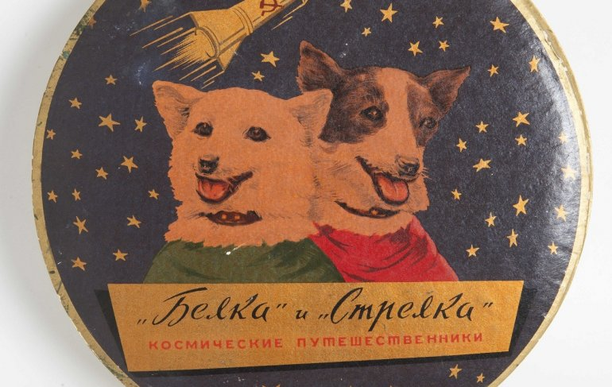
Ребята, догадались, о чём мы сегодня будем вести разговор?
(о космосе, космонавтах…)
-Какой праздник отмечает наша страна 12 апреля? (День космонавтики)
- Почему этот праздник так называется? (это праздник не только космонавтов, но и тех, кто участвует в разработке, строительстве и испытании космических ракет, спутников, всей космической техники).
А вы знаете, кто самым первым отправился в космос? Прежде чем человек полетел в космос, там побывали животные. Первой в космос отправилась собака Лайка. К сожалению, Лайка не смогла вернуться на Землю, но она так помогла развитию космонавтики, что в Москве ей поставили памятник. Через 3 года после неудачного полета собаки Лайки, в космос отправляются уже две собаки – Белка и Стрелка. В космосе они пробыли всего один день и удачно приземлились.

Slide 4
И вот 12 апреля 1961 года с космодрома Байконур впервые в истории стартовал космический корабль «Восток» с человеком на борту, он облетел вокруг Земли. Полёт длился всего 108 минут. И с тех пор в этот день, 12 апреля мы отмечаем День Космонавтики. Мы помним эту дату и гордимся, что именно наш, русский человек, впервые покорил Космос, гордимся и любим нашу великую страну. А вы знаете, кто был этим первым космонавтом? (Юрий Алексеевич Гагарин) Корабль Гагарина «Восток», совершил всего один виток вокруг Земли. Гагарин прошел очень хорошую подготовку. Как вы думаете, что нужно для того, чтобы быть космонавтом?

Slide 5
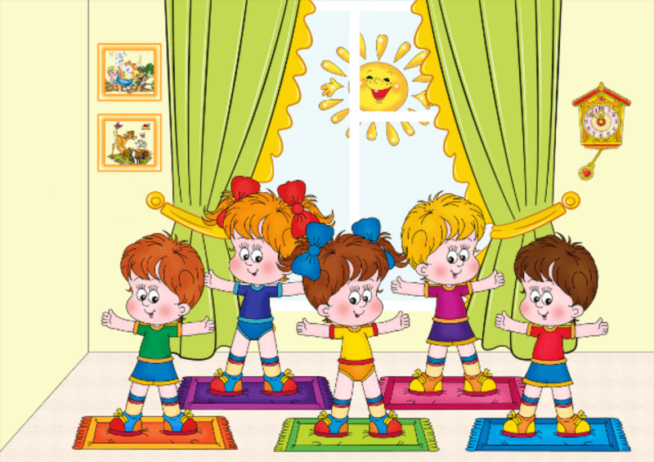
Давайте мы тоже пройдем космическую тренировку.
Игра «Космонавты» (речь с движением). Будем очень мы стараться, (дети делают рывки согнутыми руками перед грудью) Дружно спортом заниматься: Бегать быстро, словно ветер, (бегут на носочках) Плавать лучше всех на свете, (делают гребки руками) Приседать и вновь вставать (приседают) И гантели поднимать, (выпрямляют согнутые руки вверх) Станем сильными, и завтра (руки на поясе) Всех возьмут нас в космонавты! (маршируют на месте)

Slide 6
В космос летали не только мужчины. Первая женщина, которая полетела в космос, была Валентина Терешкова. А в 1965 году Алексей Леонов впервые вышел из ракеты в открытый космос.

Slide 7
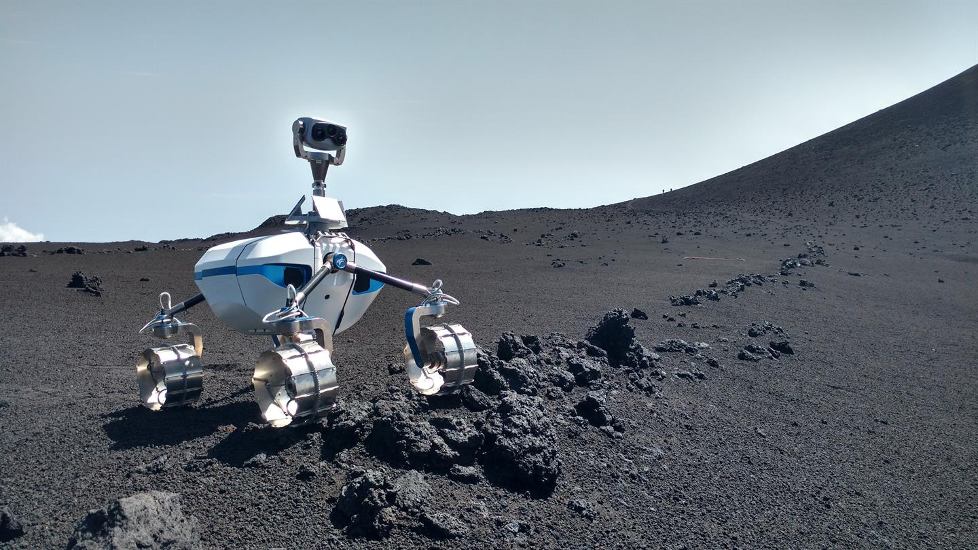
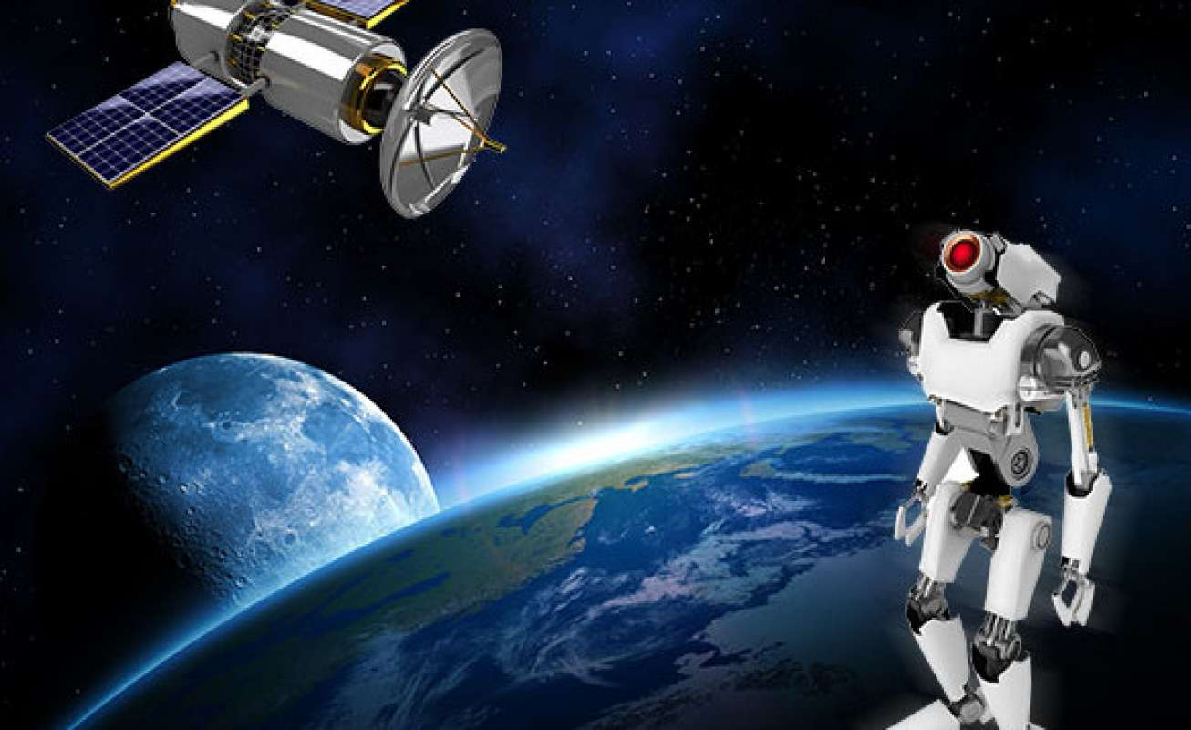
Все знают, кто такой робот. Так вот, в космосе часто работают роботы. Такие роботы помогают людям исследовать планеты. Например, роботы смогли взять с Луны горсть грунта и доставить ее на Землю для исследования. Роботы-машины побывали на Венере, проникнув через её ядовитые облака, и теперь у учёных есть карты этой планеты. Вскоре на Луну были запущены роботы-луноходы, которые ездили по поверхности Луны и передавали данные на Землю. А сейчас вокруг нашей Земли летают сотни роботов-спутников. Они передают на землю информацию о погоде, следят за движением судов в океане.
В нашей солнечной системе девять планет, которые расположены в таком порядке: Меркурий, Венера, Земля, Марс, Юпитер, Сатурн, Уран, Нептун, Плутон.

Slide 9
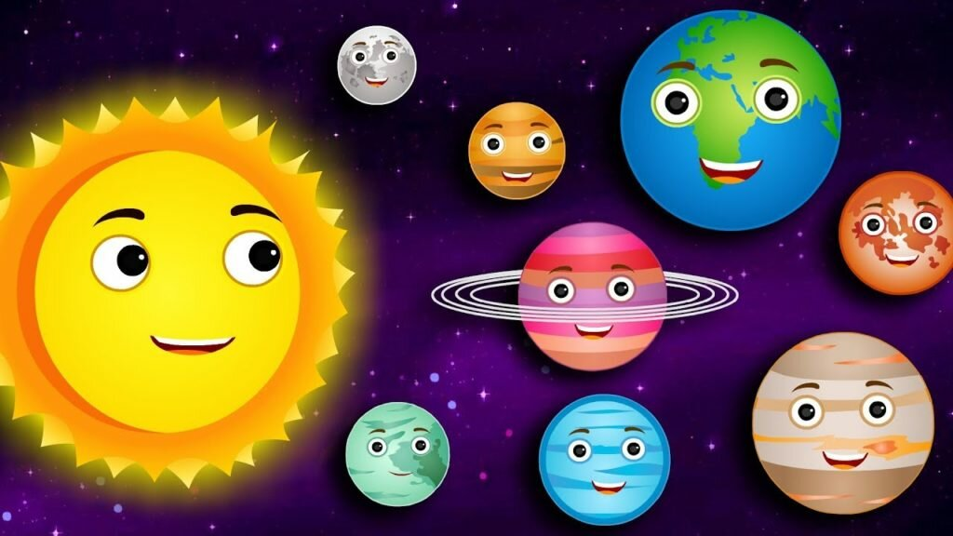
Ребята ответьте на вопросы. Викторина «Полет в космос». На какой планете мы живем? Как называются люди на этой планете?
Как выглядит из космоса планета Земля? Кто летает в космосе? (Космонавты, астронавты) Где стартуют космические корабли? (С космодрома) Что одевают, когда летят в космос? (Шлем, скафандр, специальную обувь)
Кто был первым космонавтом Земли?
Как называется первый космический корабль, на котором совершил полет Гагарин?
Какой праздник отмечает наша страна 12 апреля?

Slide 10
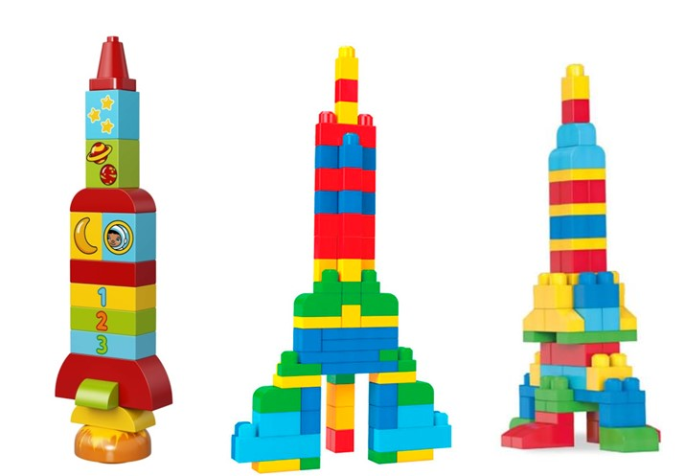
Ребята предлагаю вам сделать свои ракеты из конструктора.

Slide 11
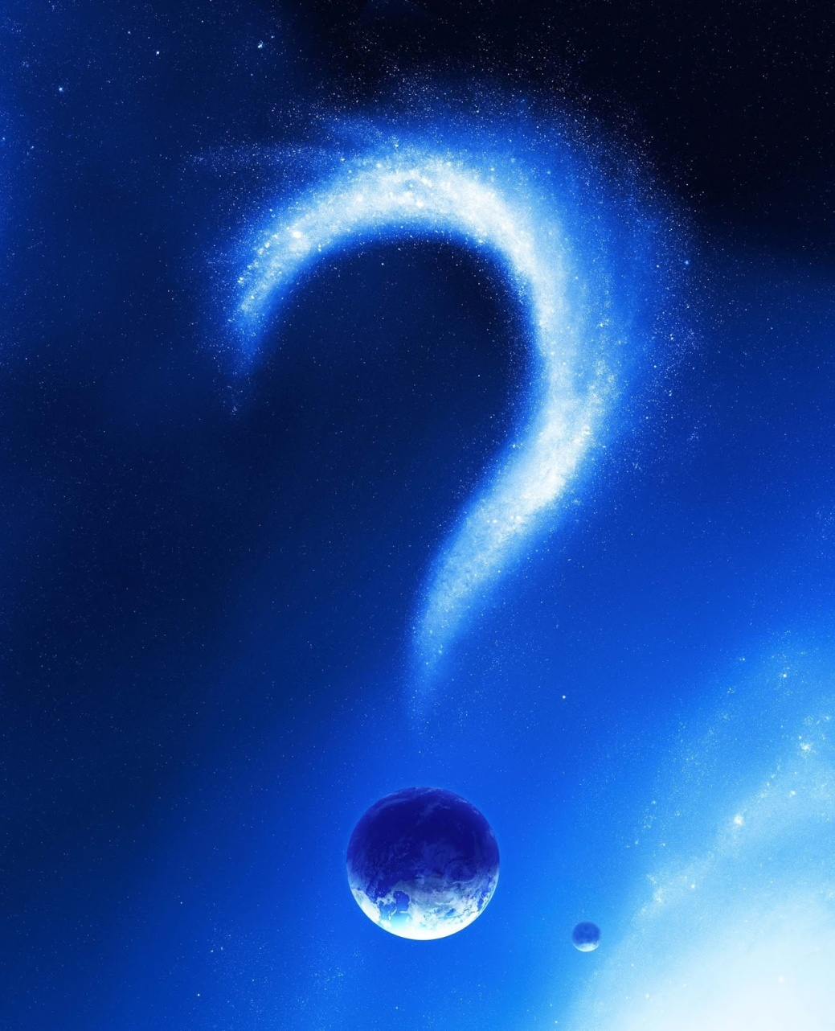
Что нового и интересного вы сегодня узнали?
Что делали?
Что понравилось больше всего?

